Slide 1

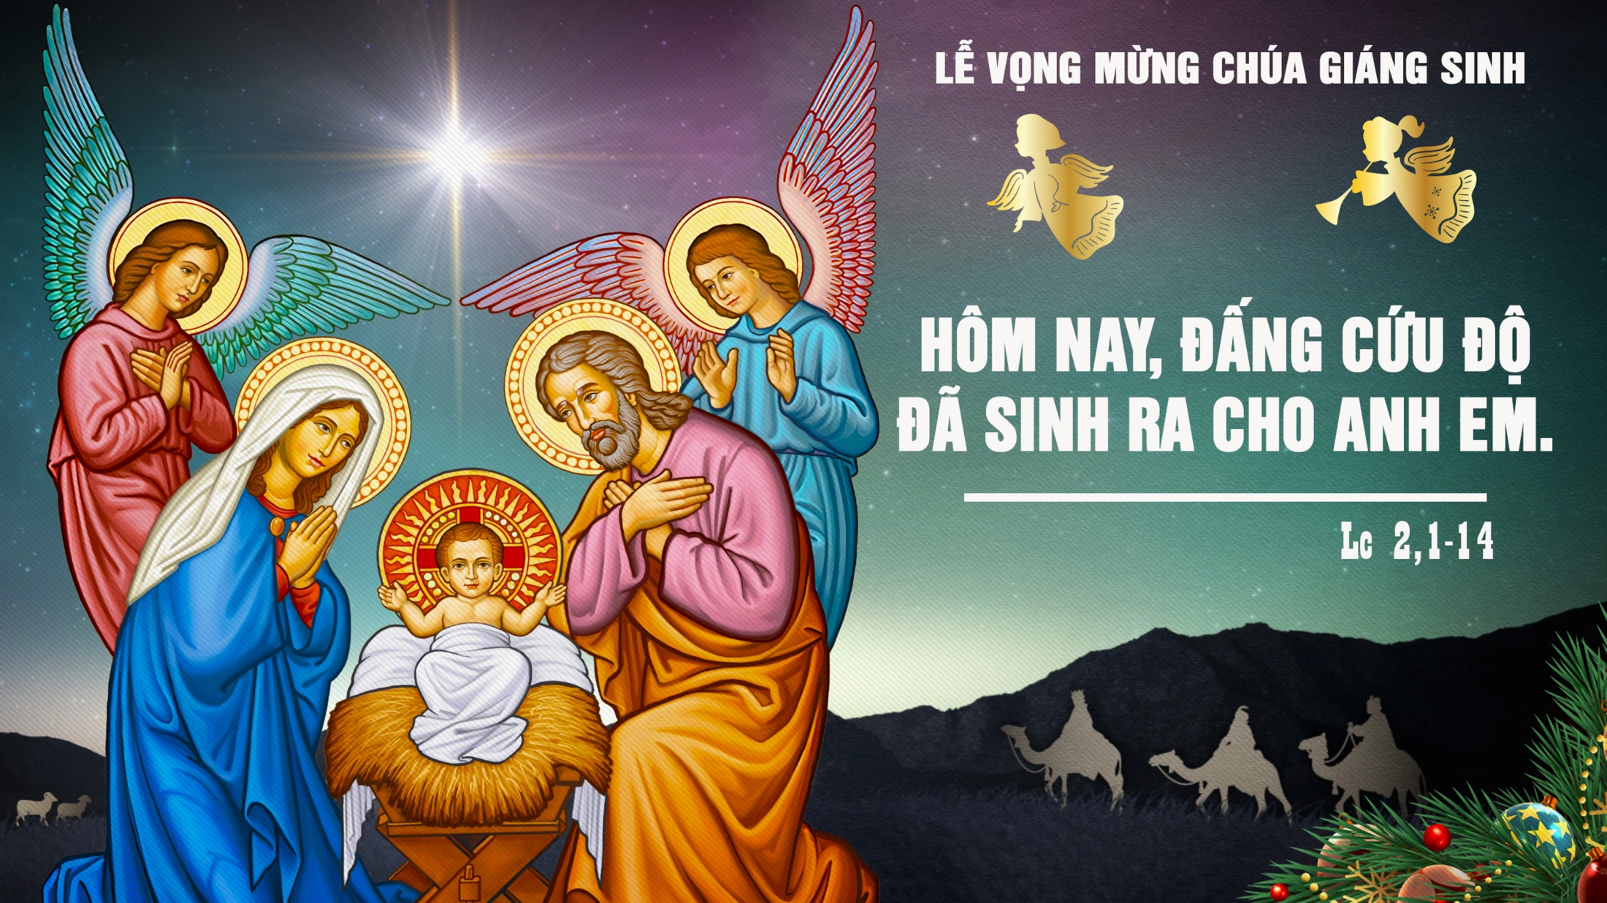

Slide 2
Tập Hát Cộng Đoàn

Slide 3
Đk: Con sẽ ca tụng tình thương của Chúa đến muôn đời.

Slide 4
Alleluia - Alleluia
Ngày mai Vị Cứu Tinh sẽ xoá tội đời. Và Người lên ngôi, lên ngôi lãnh đạo chúng ta.
Alleluia.

Slide 6
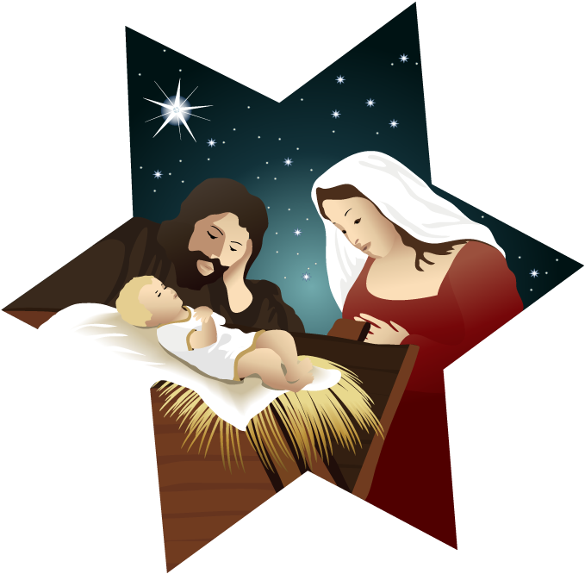
Ca Nhập Lễ
Lễ Vọng Giáng Sinh
Hải Triều

Slide 7
ĐK: Ngày hôm nay, anh em sẽ biết Chúa đến cứu độ chúng ta. Ngày mai đây anh em sẽ thấy vinh quang của Người.

Slide 8
Tk1: Mây u ám bao phủ quanh Người, bệ ngai rồng là công minh chính trực.

Slide 9
ĐK: Ngày hôm nay, anh em sẽ biết Chúa đến cứu độ chúng ta. Ngày mai đây anh em sẽ thấy vinh quang của Người.

Slide 10
Tk2: Đi khai lối đây ngọn lửa hồng thiêu đốt rụi địch quân vây tứ bề.

Slide 11
ĐK: Ngày hôm nay, anh em sẽ biết Chúa đến cứu độ chúng ta. Ngày mai đây anh em sẽ thấy vinh quang của Người.

Slide 12
KINH VINH DANH
Ca Lên Đi 2

Slide 13
KINH VINH DANH

Slide 14
Chủ tế: Vinh danh Thiên Chúa trên các tầng trời. Và bình an dưới thế, bình an dưới thế cho người thiện tâm.

Slide 15
Chúng con ca ngợi Chúa. Chúng con chúc tụng Chúa. Chúng con thờ lạy Chúa. Chúng con tôn vinh Chúa. Chúng con cảm tạ Chúa vì vinh quang cao cả Chúa.

Slide 16
Lạy Chúa là Thiên Chúa, là Vua trên trời, là Chúa Cha toàn năng. Lạy Con Một Thiên Chúa, Chúa Giê-su Ki-tô.

Slide 17
Lạy Chúa là Thiên Chúa, là Chiên Thiên Chúa, là Con Đức Chúa Cha. Chúa xoá tội trần gian, xin thương, xin thương, xin thương xót chúng con.

Slide 18
Chúa xoá tội trần gian, Xin nhận lời chúng con cầu khẩn. Chúa ngự bên hữu Đức Chúa Cha, xin thương, xin thương, xin thương xót chúng con.

Slide 19
Vì lạy Chúa Giê-su Ki-tô, chỉ có Chúa là Đấng Thánh, chỉ có Chúa là Chúa, chỉ có Chúa là Đấng Tối Cao, cùng Đức Chúa Thánh Thần trong vinh quang Đức Chúa Cha. A-men. A-men.

Slide 20
KINH VINH DANH

Slide 21
Chủ tế: Vinh danh Thiên Chúa trên các tầng trời.
A+B: Và bình an dưới thế cho người thiện tâm.

Slide 22
A: Chúng con ca ngợi Chúa.
B: Chúng con chúc tụng Chúa.
A: Chúng con thờ lạy Chúa.
B: Chúng con tôn vinh Chúa.

Slide 23
A: Chúng con cảm tạ Chúa vì vinh quang cao cả Chúa.
B: Lạy Chúa là Thiên Chúa, là Vua trên trời, là Chúa Cha toàn năng.

Slide 24
A: Lạy con một Thiên Chúa, Chúa Giêsu Kitô.
B: Lạy Chúa là Thiên Chúa, là Chiên Thiên Chúa là Con Đức Chúa Cha.

Slide 25
A: Chúa xóa tội trần gian, xin thương xót chúng con.
B: Chúa xóa tội trần gian, xin nhậm lời chúng con cầu khẩn.

Slide 26
A: Chúa ngự bên hữu Đức Chúa Cha, xin thương xót chúng con.
B: Vì lạy Chúa Giêsu Kitô, chỉ có Chúa là Đấng Thánh.

Slide 27
Chỉ có Chúa là Chúa, chỉ có Chúa là đấng tối cao.
A+B: Cùng Đức Chúa Thánh Thần trong vinh quang Đức Chúa Cha.
Amen.

Slide 28
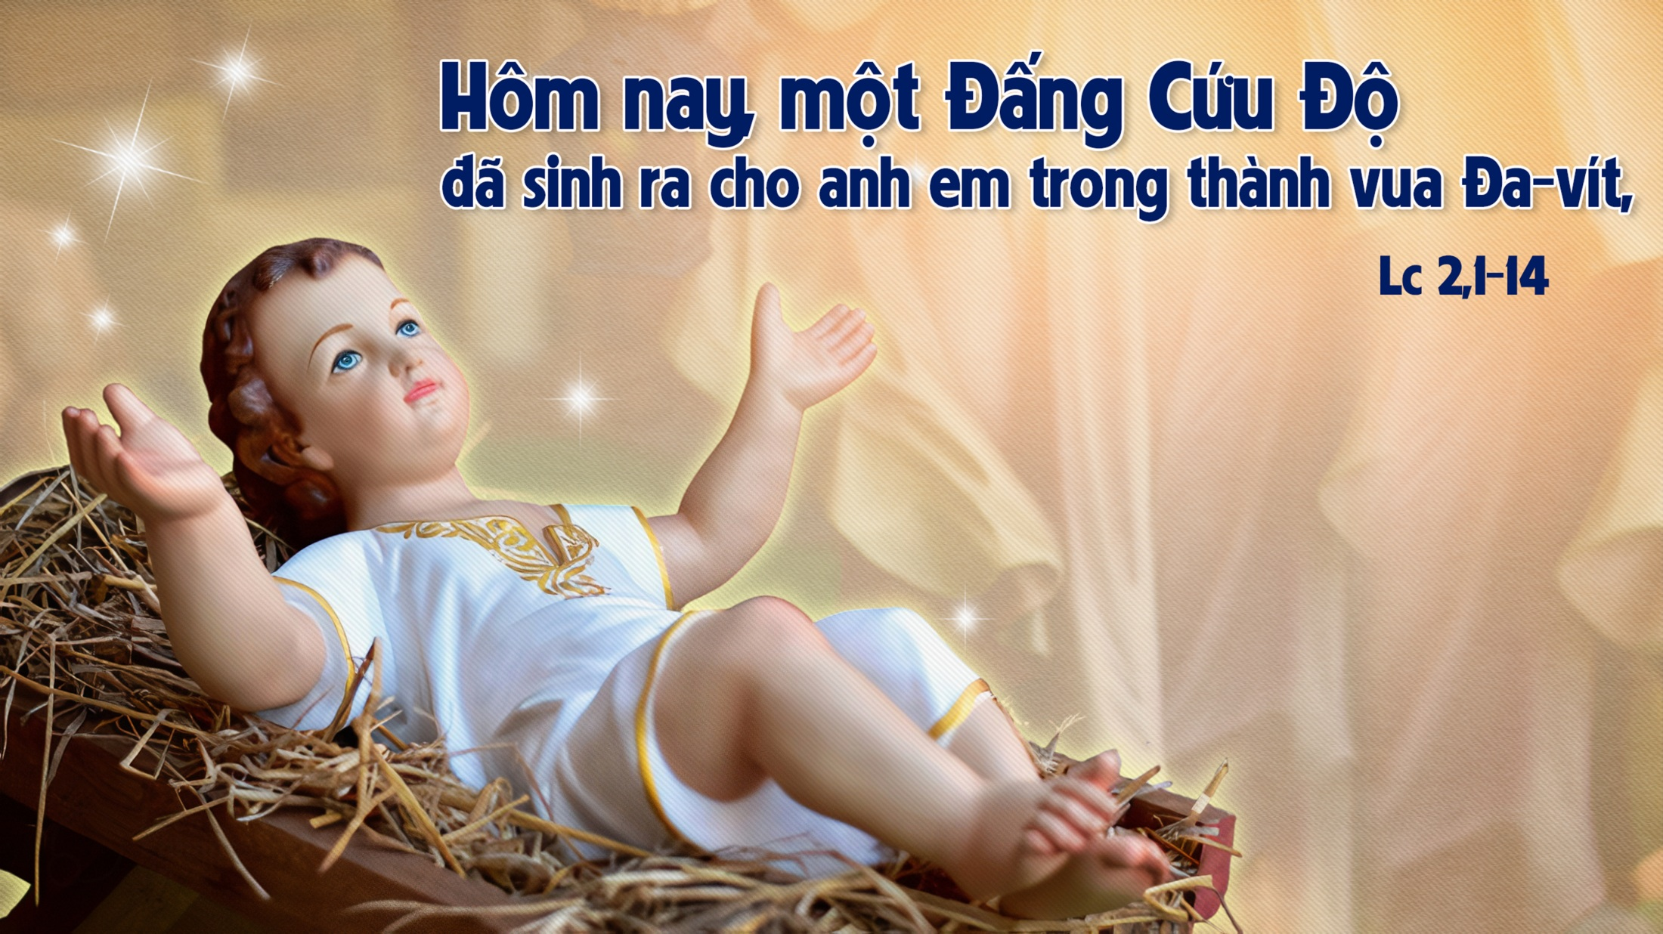

Slide 29
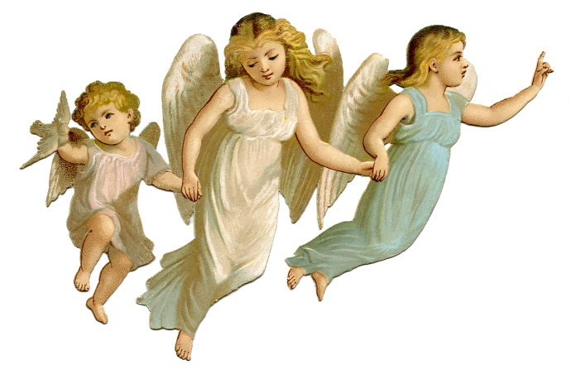

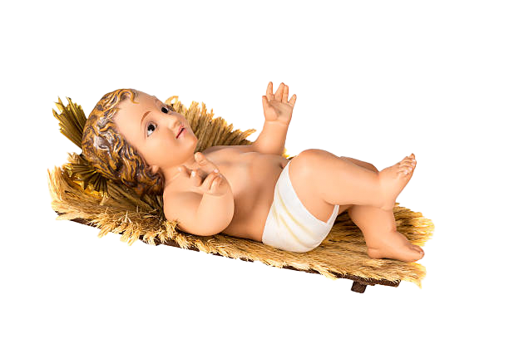
Thánh Vịnh 88
3 câu
Kim Long

Slide 30
Đk: Con sẽ ca tụng tình thương của Chúa đến muôn đời.

Slide 31
Tk1: Lập giao ước với người Ta đây tuyển chọn, Thề hứa cùng Đa-vít tôi trung rằng: dòng dõi của ngươi bền vững mãi vì Ta muốn xây dựng đến thiên thu, muốn thiết lập củng cố ngai vàng ngươi muôn đời.

Slide 32
Đk: Con sẽ ca tụng tình thương của Chúa đến muôn đời.

Slide 33
Tk2: Thật vinh phúc, dân nào tung hô ca ngợi, Lạy Chúa, Ngài soi ánh Tôn Nhan để họ tiến đều lên. Nhờ biết rõ được Danh Chúa, suốt ngày sẽ hân hoan. Bởi vì Ngài công chính khiến họ hiên ngang hoài.

Slide 34
Đk: Con sẽ ca tụng tình thương của Chúa đến muôn đời.

Slide 35
Tk3: Từ muôn thuở muôn đời Ta yêu thương người, và sẽ hằng luôn giữ kiên trung lời kết ước cùng người. Và Chúa phán: Này Ta sẽ thương người đến muôn năm, Sẽ giữ hoài giao ước với người luôn khôn rời.

Slide 36
Đk: Con sẽ ca tụng tình thương của Chúa đến muôn đời.

Slide 38
Alleluia - Alleluia
Ngày mai Vị Cứu Tinh sẽ xoá tội đời. Và Người lên ngôi, lên ngôi lãnh đạo chúng ta.
Alleluia.

Slide 39
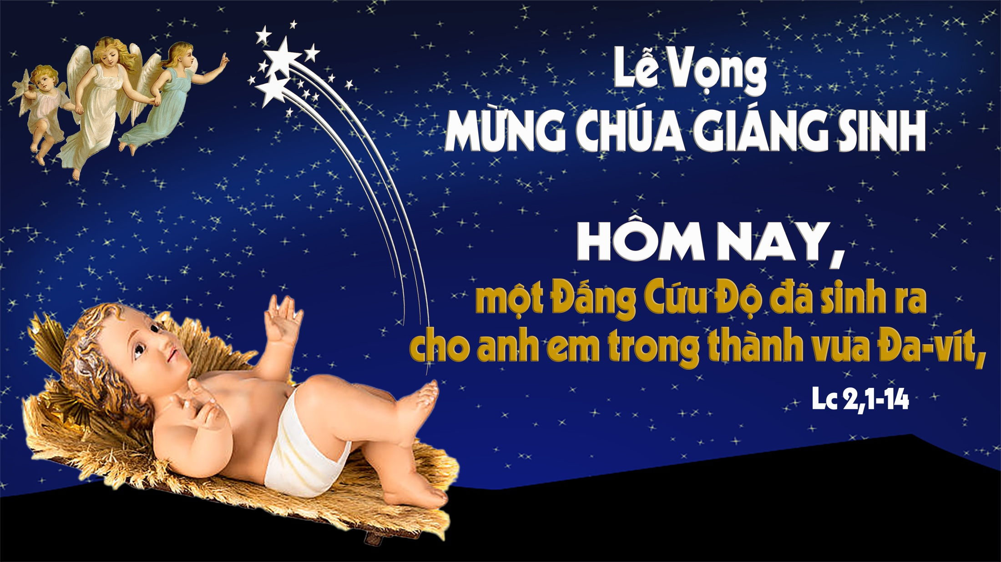
THÁNH LỄ VỌNG

Slide 40
KINH TIN KÍNH

Slide 41
Tôi tin kính một Thiên Chúa là Cha toàn năng, Đấng tạo thành trời đất, muôn vật hữu hình và vô hình.

Slide 42
Tôi tin kính một Chúa Giêsu Kitô, Con Một Thiên Chúa, Sinh bởi Đức Chúa Cha từ trước muôn đời.

Slide 43
Người là Thiên Chúa bởi Thiên Chúa, Ánh Sáng bởi Ánh Sáng, Thiên Chúa thật bởi Thiên Chúa thật,

Slide 44
được sinh ra mà không phải được tạo thành, đồng bản thể với Đức Chúa Cha: nhờ Người mà muôn vật được tạo thành.

Slide 45
Vì loài người chúng ta và để cứu độ chúng ta, Người đã từ trời xuống thế.

Slide 46
Bởi phép Đức Chúa Thánh Thần, Người đã nhập thể trong lòng Trinh Nữ Maria, và đã làm người.

Slide 47
Người chịu đóng đinh vào thập giá vì chúng ta, thời quan Phongxiô Philatô; Người chịu khổ hình và mai táng, ngày thứ ba Người sống lại như lời Thánh Kinh.

Slide 48
Người lên trời, ngự bên hữu Đức Chúa Cha, và Người sẽ lại đến trong vinh quang để phán xét kẻ sống và kẻ chết, Nước Người sẽ không bao giờ cùng.

Slide 49
Tôi tin kính Đức Chúa Thánh Thần là Thiên Chúa và là Đấng ban sự sống, Người bởi Đức Chúa Cha và Đức Chúa Con mà ra,

Slide 50
Người được phụng thờ và tôn vinh cùng với Đức Chúa Cha và Đức Chúa Con: Người đã dùng các tiên tri mà phán dạy.

Slide 51
Tôi tin Hội Thánh duy nhất thánh thiện công giáo và tông truyền.

Slide 52
Tôi tuyên xưng có một Phép Rửa để tha tội. Tôi trông đợi kẻ chết sống lại và sự sống đời sau. Amen.

Slide 53
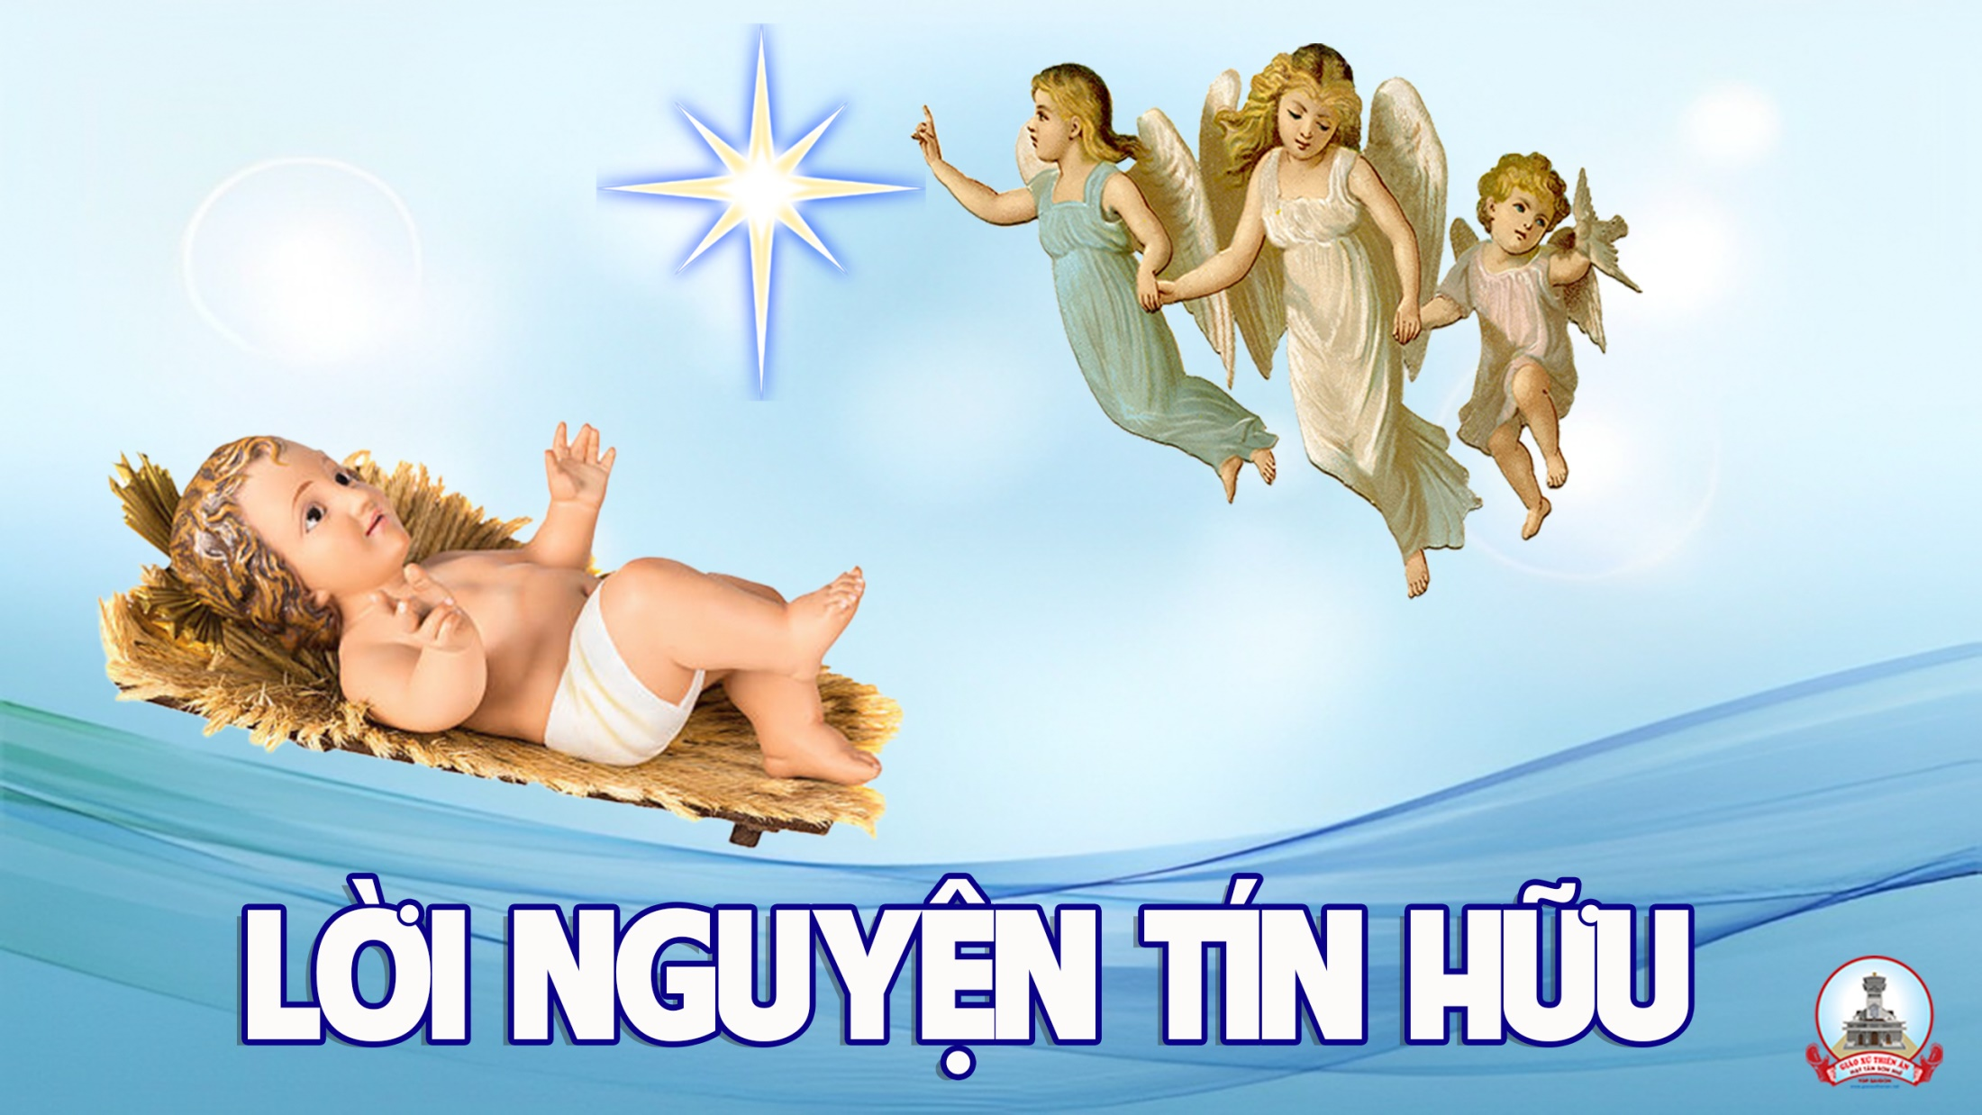

Slide 54
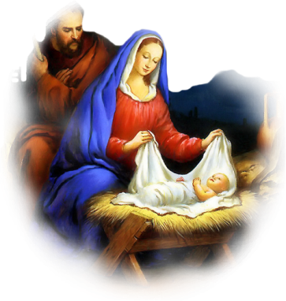
Ca Dâng Lễ
Tâm Sự
Một Đêm Đông
Lm: Văn Chi

Slide 55
ĐK: (Con chẳng có gì dâng về cho Chúa Chúa Hài Đồng ơi) Con chẳng có gì dâng về cho Chúa, vàng hương quý giá trên đời. (Mộc dược dầu thơm hương ngát) Con có gì dâng Chúa đêm nay.

Slide 56
** (Ôi đêm diệu huyền con quỳ bên Chúa bên hang đá thô sơ nghèo hèn) Con vẫn lặng quỳ có gì dâng Chúa, thì nay dâng hiến xác hồn. (Và đây tâm tư mơ ước) đây trái tim con làm hang đá Bê-lem dâng Ngài (dâng Ngài).

Slide 57
Tk1: Nghe từng hồi chuông ngân reo vang loan báo Tin Mừng Chúa Ngôi Hai đã giáng sinh. Gió về ngập không gian, sao đêm lung linh mơ huyền và Ngôi Hai giáng thế.

Slide 58
ĐK: (Con chẳng có gì dâng về cho Chúa Chúa Hài Đồng ơi) Con chẳng có gì dâng về cho Chúa, vàng hương quý giá trên đời. (Mộc dược dầu thơm hương ngát) Con có gì dâng Chúa đêm nay.

Slide 59
** (Ôi đêm diệu huyền con quỳ bên Chúa bên hang đá thô sơ nghèo hèn) Con vẫn lặng quỳ có gì dâng Chúa, thì nay dâng hiến xác hồn. (Và đây tâm tư mơ ước) đây trái tim con làm hang đá Bê-lem dâng Ngài (dâng Ngài).

Slide 60
Tk2: Đêm nhiệm mầu linh thiêng Ngôi Hai đã xuống gian trần cứu nhân loại khỏi bất công. Chúa Trời ngàn vinh quang, nhưng nay sinh ra làm người và mang thân yếu đuối.

Slide 61
ĐK: (Con chẳng có gì dâng về cho Chúa Chúa Hài Đồng ơi) Con chẳng có gì dâng về cho Chúa, vàng hương quý giá trên đời. (Mộc dược dầu thơm hương ngát) Con có gì dâng Chúa đêm nay.

Slide 62
** (Ôi đêm diệu huyền con quỳ bên Chúa bên hang đá thô sơ nghèo hèn) Con vẫn lặng quỳ có gì dâng Chúa, thì nay dâng hiến xác hồn. (Và đây tâm tư mơ ước) đây trái tim con làm hang đá Bê-lem dâng Ngài (dâng Ngài).

Slide 63
Tk3: Con lặng quỳ lắng im say sưa chiêm ngắm Vua Trời rét run, run giữa đêm đông. Tâm hồn đầy giá băng, nhưng luôn tin Đấng cứu đời và Ngôi Hai cứu thế.

Slide 64
ĐK: (Con chẳng có gì dâng về cho Chúa Chúa Hài Đồng ơi) Con chẳng có gì dâng về cho Chúa, vàng hương quý giá trên đời. (Mộc dược dầu thơm hương ngát) Con có gì dâng Chúa đêm nay.

Slide 65
** (Ôi đêm diệu huyền con quỳ bên Chúa bên hang đá thô sơ nghèo hèn) Con vẫn lặng quỳ có gì dâng Chúa, thì nay dâng hiến xác hồn. (Và đây tâm tư mơ ước) đây trái tim con làm hang đá Bê-lem dâng Ngài (dâng Ngài).

Slide 68
Ca Nguyện Hiệp Lễ 1
Đêm Thánh Vô Cùng
Hùng Lân

Slide 69
Tk1: Đêm Thánh vô cùng, giây phút tưng bừng, Đất với trời, se chữ đồng, Đêm nay Chúa con thần thánh tôn thờ, Canh khuya giáng sinh trong chốn hang lừa, Ơn châu báu không bờ bến, Biết tìm kiếm của chi đền.

Slide 70
Tk2: Ôi Chúa thiên đàng, cảm nếm cơ hàn, Nhấp chén phiền vương phong trần, Than Ôi Chúa thương người đến quên mình, Bơ vơ chốn quên nhà lúc sinh thành, Ai ham sống trong lạc thú, Nhớ rằng Chúa đang đền bù.

Slide 71
Tk3: Tinh tú trên trời, sông núi trên đời, Với thánh thần, mau kết lời, Cao rao Hóa Công đã khéo an bài, Sai con hiến thân mong cứu nhân loại, Hang chiên máng rêu tạm trú, Bốn bề tuyết sương mịt mù.

Slide 73
Ca Nguyện Hiệp Lễ 2
Tiếng Hát Thiên Thần
Lm: Hoàng Diệp

Slide 74
Tk1: Đêm thanh nghe tiếng hát của Thiên Thần. Chung nhau đàn ca thánh thót hỉ hoan. Trên thiên cung vang xuống cõi dương trần. Ngâm nga hoà câu kính chúc hiển vang.

Slide 75
ĐK: Glo.... Glo-ri-a in ex-cel-sis De-o. Glo-ri-a in ex-cel-sis

Slide 76
Tk2: Đem tin vui Con Chúa đã ra đời. Sinh nơi lều tranh nên Đấng cứu dân. Cho nhân gian cám mến bao ơn Người. Chung nhau hoà âm những khúc tri ân.

Slide 77
ĐK: Glo.... Glo-ri-a in ex-cel-sis De-o. Glo-ri-a in ex-cel-sis

Slide 78
Tk3: Nương thân trên rơm rác giữa hang lừa. Ôi thân Hài Nhi giá rét khổ thay. Đây Vua ta quản xuất cõi sơn hà. Mau vui cùng nhau kính bái Ngôi Hai.

Slide 79
ĐK: Glo.... Glo-ri-a in ex-cel-sis De-o. Glo-ri-a in ex-cel-sis

Slide 80
Tk4: Đưa tay ra để tỏ cho muôn người. Bao nhiêu tình thương đối với thế gian. Sao ta chưa kíp đến lễ dâng Người. Dâng tâm hồn ta tiếng hát hỉ hoan.

Slide 81
ĐK: Glo.... Glo-ri-a in ex-cel-sis De-o. Glo-ri-a in ex-cel-sis

Slide 82
Tk5: Noi theo gương sốt sắng của Thiên Thần. Con xin từ nay mến Chúa chẳng khuây. Đem ca ngâm tríu mến để thông phần. Khong khen ngàn ơn Chúa xuống xưa nay.

Slide 83
ĐK: Glo.... Glo-ri-a in ex-cel-sis De-o. Glo-ri-a in ex-cel-sis

Slide 85
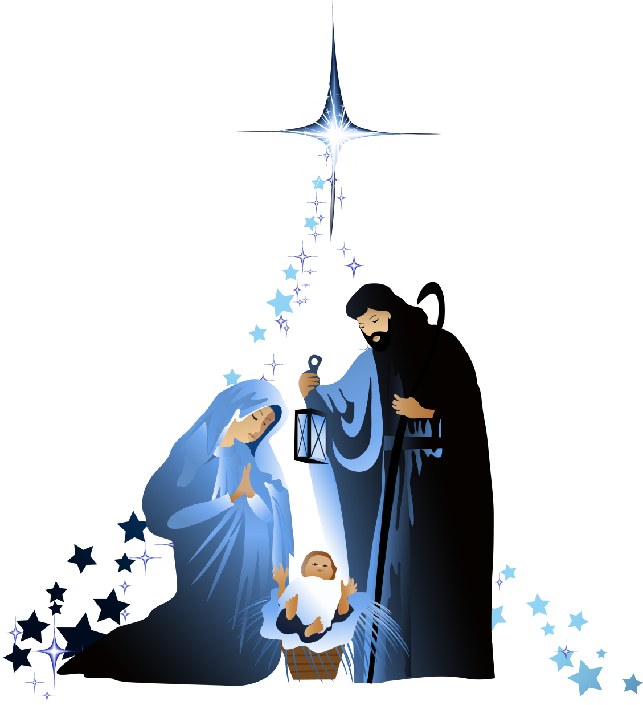
Ca Kết Lễ
Hang Bê Len
Hải Linh

Slide 86
ĐK: Đêm đông lạnh lẽo Chúa sinh ra đời, Chúa sinh ra đời nằm trong hang đá nơi máng lừa.

Slide 87
** Trông hang Be-lem: Ánh sáng tỏa lan tưng bừng. Nghe trên không trung, tiếng hát Thiên Thần vang lừng. Đàn hát, (réo rắt tiếng hát). Xướng ca, (dư âm vang xa). Đây Chúa Thiên Tòa giáng sinh vì ta.

Slide 88
** Người hỡi, (hãy kíp bước tới). Đến xem (nơi hang Be-lem). Ôi Chúa giáng sinh khó khăn thấp hèn.

Slide 89
Nữ: Nửa đêm mừng Chúa, giáng sinh ra chốn gian trần.
Nam: Người đem ân phúc, xuống cho muôn dân lầm than.

Slide 90
Pk1: Nơi hang Be-lem Thiên Thần xướng ca. Thiên Chúa vinh danh chúng nhân an hoà.

Slide 91
** Trông hang Be-lem: Ánh sáng tỏa lan tưng bừng. Nghe trên không trung, tiếng hát Thiên Thần vang lừng. Đàn hát, (réo rắt tiếng hát). Xướng ca, (dư âm vang xa). Đây Chúa Thiên Tòa giáng sinh vì ta.

Slide 92
** Người hỡi, (hãy kíp bước tới). Đến xem (nơi hang Be-lem). Ôi Chúa giáng sinh khó khăn thấp hèn.

